Slide 1




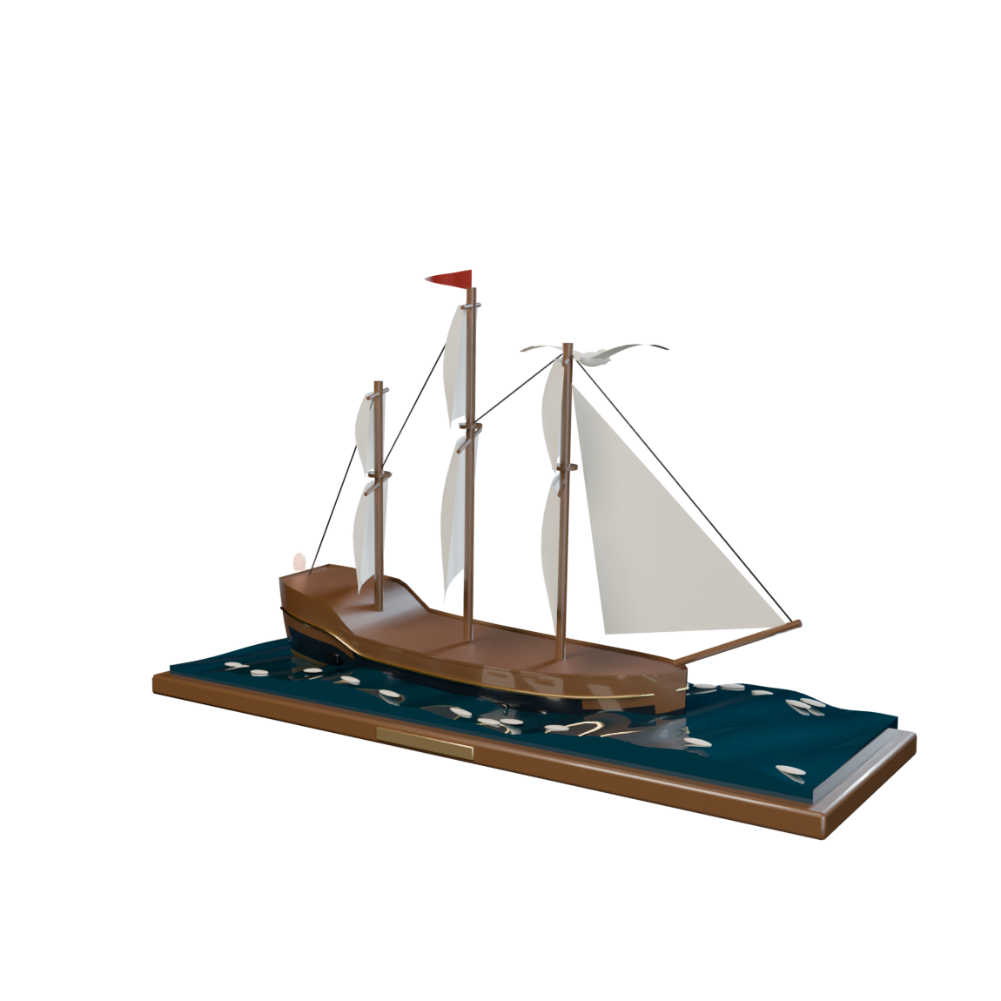
ЭКОНОМИКА · РИСК · ПРЕДПРИНИМАТЕЛЬСТВО
Ричард
Кантильон
ЭКСПОНАТ 01
Корабль идёт по волнам, над мачтами кружит чайка
Банкир-миллионер, который первым описал предпринимателя — и исчез при загадочных обстоятельствах
1680-е — 1734 · ИРЛАНДИЯ → ПАРИЖ → ЛОНДОН
★ САМОЕ ИНТЕРЕСНОЕ
Предпринимателя центральной фигурой экономики первым сделал он — примерно за 70 лет до Сэя, которому это часто приписывают.
РИЧАРД КАНТИЛЬОН · 1680-е – 1734
01 / 10
Notes:
Сегодня я расскажу о Ричарде Кантильоне — ирландско-французском банкире XVIII века. Его имя знают меньше, чем имя Адама Смита, но именно он первым описал в экономической теории фигуру предпринимателя.
Самое интересное: само французское слово entrepreneur существовало и раньше, но именно Кантильон, примерно в 1730 году, первым сделал предпринимателя центральной фигурой экономической теории. Это часто приписывают Жан-Батисту Сэю, но Сэй писал на семьдесят лет позже.
А ещё его жизнь — готовый сюжет для сериала: миллионы на финансовом пузыре, угроза Бастилией и загадочная смерть, которую до сих пор не могут объяснить.
Каждый слайд сопровождает «экспонат» — 3D-предмет, связанный с его жизнью или идеями. И они не просто стоят: в каждом экспонате что-то движется. Первый — торговый корабль: он идёт по волнам, паруса дышат, вымпел полощется, а над мачтами кружит чайка. Это риск, морская торговля и, возможно, бегство за океан.
План: где он родился, чем занимался, его главная мысль и что он дал теории предпринимательства.

Slide 2
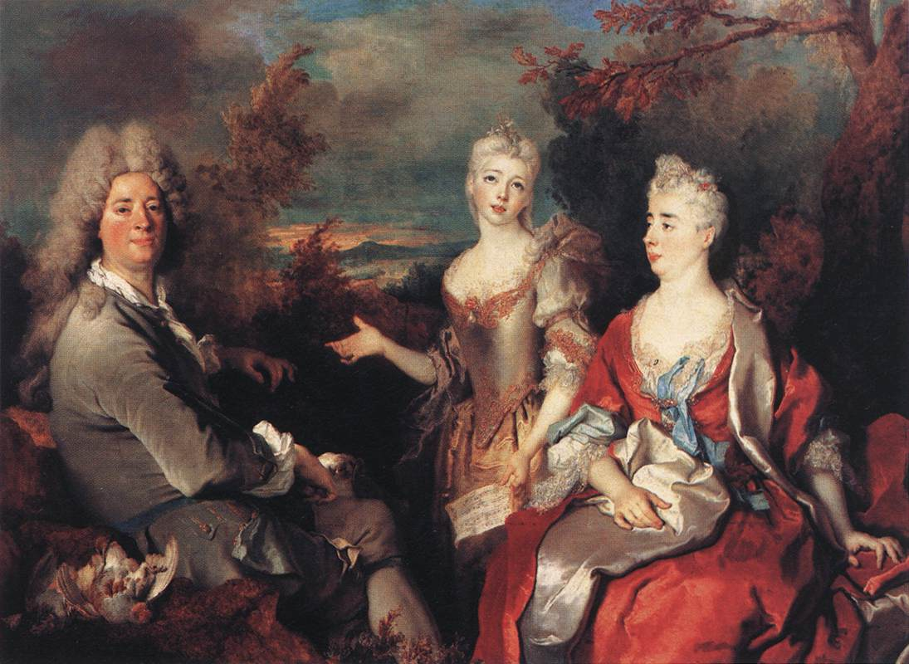

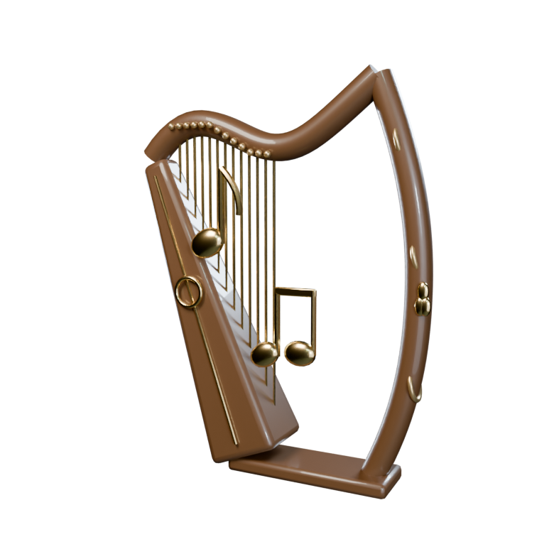
01 — ГДЕ РОДИЛСЯ
Ирландец из графства Керри
РОДИЛСЯ
СЕМЬЯ
1680-е годы
Католики-дворяне
графство Керри, Ирландия
лишились земель при Кромвеле
ПЕРЕЕЗД
РОДНЯ
Франция
Банкиры
французское подданство — 1708
двоюродный брат вёл банк в Париже
★ ЗАГАДКА № 1
Мы не знаем ни точной даты его рождения, ни как он выглядел: достоверных портретов нет. Есть лишь гипотеза (М. Торнтон, 2018), что он — мужчина на семейном портрете Ларжильера.
ЭКСПОНАТ 02
Арфа: глиссандо по струнам — и ноты взлетают
Н. де Ларжильер, ок. 1710. Кантильон слева?
РИЧАРД КАНТИЛЬОН · 1680-е – 1734
02 / 10
Notes:
Ричард Кантильон родился в 1680-х годах в графстве Керри на юго-западе Ирландии, в католической дворянской семье. Его род потерял земли при конфискациях Кромвеля и Вильгельма Оранского — и, как многие ирландские католики, молодой Кантильон уехал во Францию. В 1708 году он получил французское подданство.
В семье были банкиры: двоюродный брат вёл банк в Париже — позже это станет стартом его карьеры. Он свободно жил между английским и французским мирами, а главную книгу написал по-французски.
Экспонат — ирландская арфа, символ его родины: по струнам пробегает глиссандо, каждая струна дрожит, и из неё вылетают ноты.
А вот самое интересное: мы не знаем ни точной даты его рождения, ни даже того, как он выглядел. Достоверных портретов нет. Есть лишь гипотеза экономиста Марка Торнтона, что Кантильон — мужчина слева на семейном портрете кисти Николя де Ларжильера, около 1710 года. Атрибуция спорная, поэтому я показываю его со знаком вопроса.

Slide 3


02 — ЧЕМ ЗАНИМАЛСЯ
Банкир, финансист, спекулянт
I
Агент казначейства · 1711
II
Парижский банкир · 1714–1716
В Испании организует выплаты британским пленным. Покровитель — казначей Джеймс Бриджес.
Начинает в банке кузена, а в 1716-м выкупает его и становится хозяином.
III
Банкир изгнанников
IV
Спекулянт · 1719–1720
Двор Стюартов, ирландские эмигранты, поэт Поуп, политик Болингброк.
Состояние на пузыре Миссисипи. Деньги — в банках Лондона, Амстердама, Вены и Кадиса.
★ САМОЕ ИНТЕРЕСНОЕ
ЭКСПОНАТ 03
Сундук открывается: ключ, бумаги, луидоры
Уезжая из Парижа, он запер все бумаги в сундук и оставил его на хранение английским монахам-бенедиктинцам — переждать «финансовую бурю».
РИЧАРД КАНТИЛЬОН · 1680-е – 1734
03 / 10
Notes:
Чем он занимался? Если коротко — деньгами. Около 1711 года он в Испании, во время войны за испанское наследство, работает на британского генерального казначея Джеймса Бриджеса: организует выплаты британским военнопленным. Так появляются связи и покровитель.
В 1714 году он возвращается в Париж и начинает в банке двоюродного брата, а в 1716-м при поддержке Бриджеса выкупает банк и становится хозяином. Его клиенты — двор изгнанных Стюартов, ирландские и британские эмигранты, поэт Александр Поуп, политик Болингброк.
И наконец — спекулянт: на пузыре Миссисипской компании он заработает огромное состояние. По завещанию 1732 года видно, насколько он был богат и осторожен: деньги на депозитах в банках Лондона, Амстердама, Брюсселя, Вены и Кадиса, поместья — в Англии и во французской Луизиане.
Экспонат — окованный сундук: смотрите, ключ поворачивается и крышка открывается. Самое интересное: уезжая из Парижа, Кантильон запер все бумаги в сундук и оставил его на хранение английским монахам-бенедиктинцам — переждать «финансовую бурю», которую он предвидел.

Slide 4

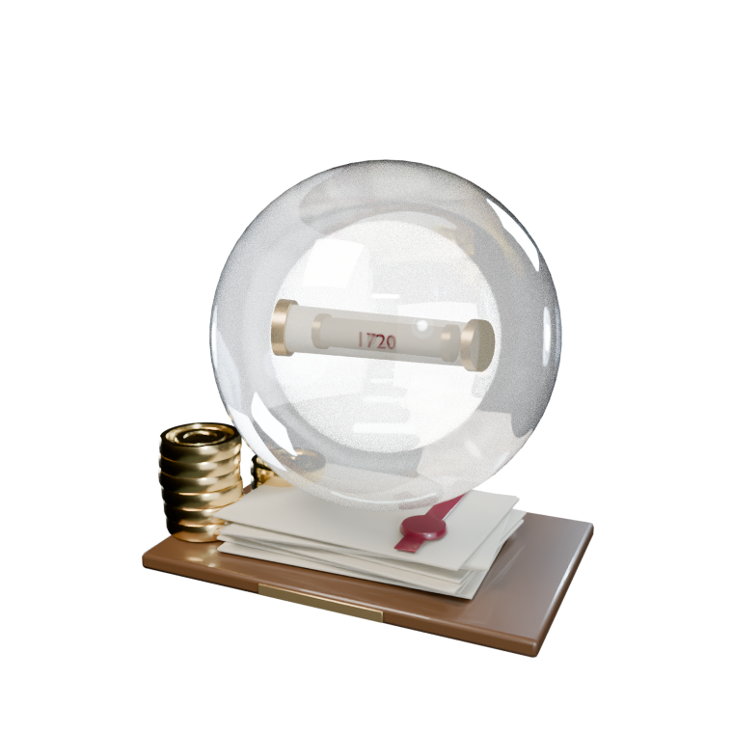
03 — ПУЗЫРЬ И ДУЭЛЬ С ДЖОНОМ ЛО
Пузырь Миссисипи: как он разбогател
I
Банк Джона Ло · 1716
Шотландец убеждает регента: бумажные деньги спасут Францию от долгов.
II
Миссисипская компания · 1717–1719
Монополия на Луизиану; акции дорожают примерно в 20 раз.
III
Ход Кантильона
Считает систему обречённой: покупает рано, продаёт дорого, кредитует под залог.
IV
Крах · 1720
Пузырь лопается — а у него ≈ 20 млн ливров (порядка €60 млн сегодня).
★ ДУЭЛЬ С ДЖОНОМ ЛО
ЭКСПОНАТ 04
Пузырь раздувается, лопается — и растёт снова
Ло: «Я могу сегодня же отправить вас в Бастилию». Кантильон: «Хорошо. Я не уеду — и помогу вашей системе». Нажился на ней — и всё равно уехал.
РИЧАРД КАНТИЛЬОН · 1680-е – 1734
04 / 10
Notes:
Главная финансовая история его жизни — пузырь Миссисипи. В 1716 году шотландец Джон Ло убеждает регента Франции, что бумажные деньги решат проблему огромного государственного долга, и открывает банк. Затем появляется Миссисипская компания — монополия на освоение французской Луизианы. Её акции за пару лет взлетают примерно в двадцать раз.
Кантильон считал систему Ло обречённой — и именно поэтому на ней заработал: купил рано, продал дорого, а клиентам давал кредиты под залог акций. Когда в 1720 году пузырь лопнул, он стал одним из «миссисипских миллионеров» — около двадцати миллионов ливров.
Экспонат — пузырь над стопкой акций: он раздувается, лопается, бумаги взлетают — и всё начинается снова.
Самое интересное — «дуэль» с Ло. По рассказу барона Гримма, Ло пригрозил: «Я могу сегодня же вечером отправить вас в Бастилию, если вы не покинете королевство». Кантильон подумал и ответил: «Хорошо. Я не уеду — и помогу вашей системе преуспеть». Взял массу новых бумаг, выгодно разместил их, обменял на золото — и всё-таки уехал. Это рассказ современника, его стоит подавать как легенду. Итог: Ло умер в 1729 году в Венеции разорённым, а Кантильон остался мультимиллионером.

Slide 5

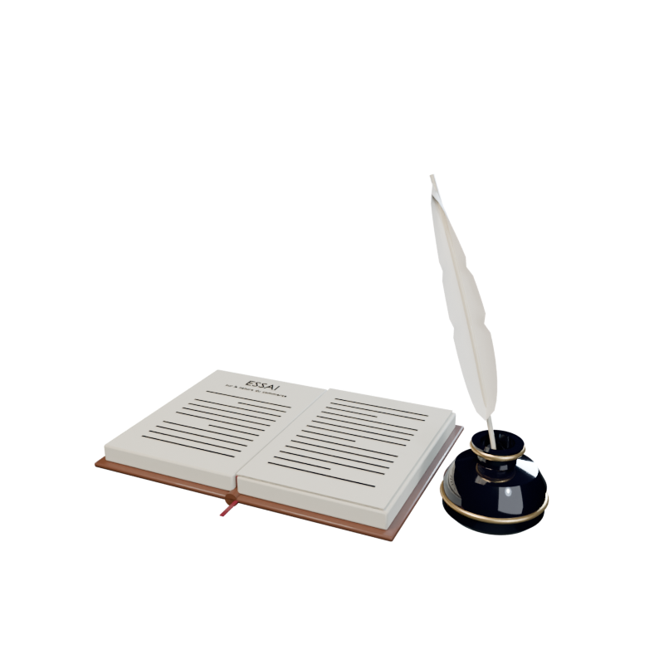
04 — ГЛАВНЫЙ ТРУД
Книга, опередившая Адама Смита
≈1730
Написан «Essai sur la nature du commerce»
Первый трактат об экономике целиком: цены, деньги, процент, торговля.
1755
Издан через 21 год после смерти автора
Анонимно, с фальшивым адресом «Лондон» и пометкой «перевод с английского».
1776
Адам Смит ссылается на Кантильона
Один из немногих авторов, которых цитирует «Богатство народов».
1881
Джевонс открывает книгу заново
И называет её «колыбелью политической экономии».
★ САМОЕ ИНТЕРЕСНОЕ
ЭКСПОНАТ 05
Страницы «Essai» листаются сами, перо макает чернила
Шумпетер назвал «Essai» «первым систематическим проникновением в область экономики». А статистическое приложение к книге потеряно.
РИЧАРД КАНТИЛЬОН · 1680-е – 1734
05 / 10
Notes:
Главный труд Кантильона — «Опыт о природе торговли вообще», по-французски «Essai sur la nature du commerce en général». Он написан примерно в 1730 году и считается первым систематическим трактатом, который охватывает экономику целиком: производство, деньги, цены, процент, международную торговлю.
История книги — сама по себе детектив. Она вышла только в 1755 году, через двадцать один год после смерти автора, анонимно, с фальшивым адресом «Лондон, у Флетчера Джайлса» и пометкой «переведено с английского». В рукописи её успели прочитать французские экономисты — физиократы.
Адам Смит в «Богатстве народов» 1776 года ссылается на Кантильона — это один из немногих авторов, которых Смит вообще цитирует. Потом книгу забыли почти на сто лет, пока в 1881 году Стэнли Джевонс не открыл её заново и не назвал «колыбелью политической экономии».
Экспонат — раскрытая книга: страницы листаются сами, а перо макается в чернильницу.
Самое интересное: Шумпетер — тот самый, про которого другая презентация, — назвал «Essai» «первым систематическим проникновением в область экономики». А статистическое приложение к книге потеряно до сих пор.

Slide 6

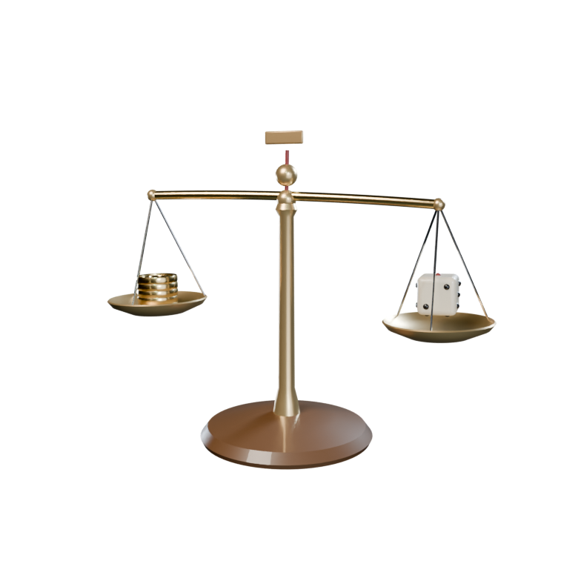
05 — ГЛАВНАЯ МЫСЛЬ
Экономика — система, а не казна
Рынки, цены и деньги регулируют хозяйство сами. Всё общество — три группы:
ЗЕМЛЕВЛАДЕЛЬЦЫ
НАЁМНЫЕ
ПРЕДПРИНИМАТЕЛИ
Независимы
Фиксированный доход
Неизвестный доход
Их расходы задают спрос всей экономики.
Генерал на жалованье, придворный с пенсией, слуга с зарплатой.
Покупают по известной цене, продают по неизвестной.
★ ПАРАДОКС
ЭКСПОНАТ 06
Весы сами ищут равновесие — как рынок
Парадокс Кантильона: генерал на жалованье — наёмный работник, а трубочист и водонос — предприниматели. Важно лишь, известен ли доход заранее.
РИЧАРД КАНТИЛЬОН · 1680-е – 1734
06 / 10
Notes:
Главная мысль Кантильона: экономика — это система, которая сама себя регулирует через рынки, цены и деньги. Не государство и не казна, а миллионы решений людей определяют, что производится и по какой цене.
В этой системе он выделил три группы. Землевладельцы — независимы, их расходы задают спрос. Наёмные работники живут на фиксированном доходе. И предприниматели — все, чей доход заранее неизвестен: они покупают по известной цене, а продают по неизвестной. Именно они подстраивают производство под спрос.
Экспонат — весы: коромысло само качается и ищет равновесие, как рынок. На одной чаше монеты — известный доход, на другой — игральная кость: доход неизвестный.
Самое парадоксальное: у Кантильона генерал на жалованье — наёмный работник, а трубочист и водонос — предприниматели. Важен не размер дохода и не статус, а то, известен ли доход заранее.

Slide 7
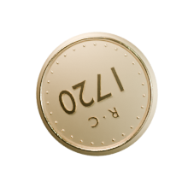
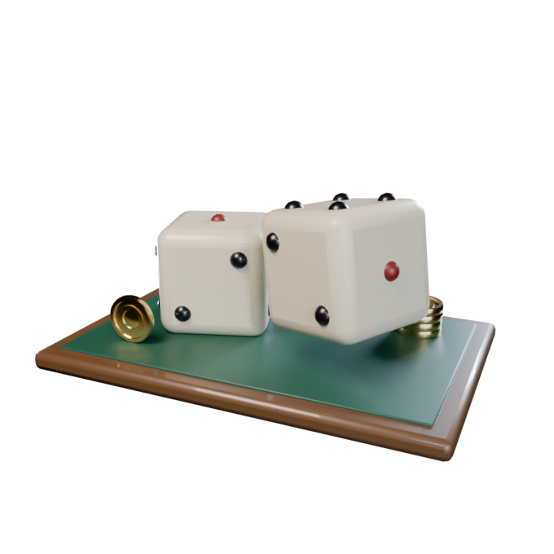
06 — ПРЕДПРИНИМАТЕЛЬ ПО КАНТИЛЬОНУ
Купить по известной цене, продать — по неизвестной
СЕГОДНЯ
МЕЖДУ НИМИ
ЗАВТРА
Известная цена
→
Неопределённость
→
Неизвестная цена
платит за сырьё, товар, труд
спрос, клиенты, конкуренты
прибыль — или банкротство
КТО ЖИВЁТ «В НЕОПРЕДЕЛЁННОСТИ» — ПРИМЕРЫ ИЗ КНИГИ
фермер
оптовик
пекарь
мясник
трактирщик
купец
трубочист
водонос
швея
художник
врач
адвокат
ЭКСПОНАТ 07
Кости катятся, ставка крутится волчком
★ ЦИТАТА, КОТОРАЯ УДИВЛЯЕТ
«…даже нищие и грабители — предприниматели этого класса».
— «Essai», ч. I, гл. XIII
РИЧАРД КАНТИЛЬОН · 1680-е – 1734
07 / 10
Notes:
Теперь главное для нашей темы — кто такой предприниматель у Кантильона. Его определение очень простое: предприниматель платит известную цену сегодня, чтобы продать по неизвестной цене завтра. Между этими двумя ценами — неопределённость: никто не знает, каким будет спрос, сколько продержатся клиенты и что сделают конкуренты. Если угадал — прибыль, если нет — банкротство.
Экспонат — игральные кости, которые всё время катятся, и монета-ставка, крутящаяся волчком: результат заранее не знает никто. Прибыль — плата за взятую неопределённость, убыток — её цена.
Отсюда очень широкий список: фермер, оптовик, пекарь, мясник, трактирщик, купец, а ещё — трубочист, водонос, швея, художник, врач, адвокат. Все, кто живёт «в неопределённости».
И самая удивительная фраза из книги: «…даже нищие и грабители — предприниматели этого класса». Для Кантильона важна не мораль и не размер дела, а только одно — неопределённость дохода.

Slide 8

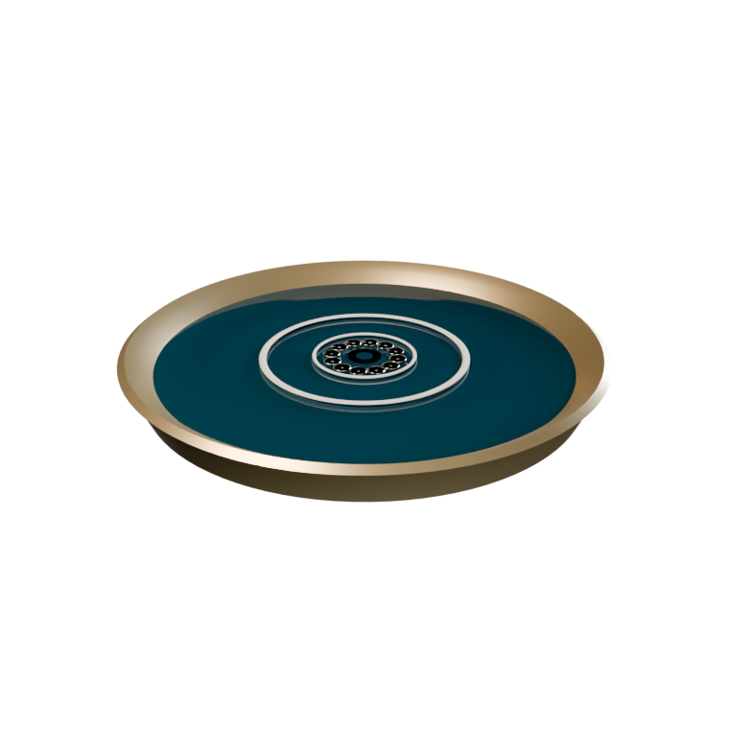
07 — ЭФФЕКТ КАНТИЛЬОНА
Кто первым получает новые деньги — выигрывает
1
2
3
4
Новые деньги
Первые
Рост цен
Последние
рудник, печатный станок, кредит
получатели тратят по старым ценам — выигрывают
дорожает то, что покупают именно они
получают деньги после роста цен — проигрывают
Пример из «Essai»: новое серебро → шахтёры едят больше мяса и пьют вино → фермеры переводят землю под скот и виноградники.
★ САМОЕ ИНТЕРЕСНОЕ
ЭКСПОНАТ 08
Монета падает в воду — и расходятся круги
Термин жив и сегодня: «эффектом Кантильона» объясняют, почему от печатания денег центробанками раньше всех выигрывают банки и владельцы активов.
РИЧАРД КАНТИЛЬОН · 1680-е – 1734
08 / 10
Notes:
Вторая большая идея Кантильона — его именем её и назвали: эффект Кантильона. Он наблюдал пузырь Ло изнутри и понял: новые деньги не распределяются по экономике равномерно, как вода в ванне. Они входят в конкретной точке — и расходятся кругами. Экспонат — монета падает в воду, и по ней расходятся круги.
Механизм такой. Появляются новые деньги — от нового рудника, печатного станка или кредита. Первые получатели тратят их по старым ценам и выигрывают. Цены растут на то, что покупают именно они. А те, к кому деньги приходят последними, — получают их уже после роста цен и проигрывают.
Пример самого Кантильона: если открыли новые серебряные рудники, разбогатевшие шахтёры начинают есть больше мяса и пить вино вместо пива — мясо и вино дорожают, и фермеры переводят землю под скот и виноградники. Деньги меняют не только уровень цен, но и структуру всей экономики.
Самое интересное: термин жив и сегодня. Эффектом Кантильона объясняют, почему от печатания денег центробанками раньше всех выигрывают банки и владельцы активов, а люди с фиксированным доходом — проигрывают.

Slide 9


08 — ВКЛАД В ПРЕДПРИНИМАТЕЛЬСТВО
С него началась теория предпринимателя
ЭКСПОНАТ 09
Толчок — и стрелка снова находит север
01
Ввёл само понятие
Предприниматель — центральная фигура экономики.
02
Функция — нести неопределённость
Не капитал и не профессия, а доход «по неизвестной цене».
03
Предприниматель координирует рынок
Подстраивает предложение под спрос и связывает рынки.
ЭСТАФЕТА ИДЕЙ
Кантильон ≈1730
Сэй 1803
Шумпетер 1911
Найт 1921
Кирцнер 1973
несёт риск
организатор производства
новатор, новые комбинации
неопределённость и прибыль
бдительность к возможностям
★ САМОЕ ИНТЕРЕСНОЕ
Мюррей Ротбард назвал его «отцом-основателем современной экономики» — раньше Адама Смита.
РИЧАРД КАНТИЛЬОН · 1680-е – 1734
09 / 10
Notes:
Итак, что Кантильон дал теории предпринимательства. Первое: он ввёл само понятие и сделал предпринимателя центральной фигурой экономики, а не просто «торговцем». Второе: определил его функцию — нести неопределённость; это не капитал и не профессия, а доход «по неизвестной цене». Третье: показал, что предприниматели координируют рынок — подстраивают предложение под спрос и связывают рынки разных мест.
С этого начинается эстафета идей, которую можно проследить до наших дней. Кантильон, около 1730 года: предприниматель несёт риск. Сэй, 1803: предприниматель — организатор производства. Шумпетер, 1911: предприниматель — новатор, который осуществляет новые комбинации. Найт, 1921: прибыль — награда за неизмеримую неопределённость. Кирцнер, 1973: предприниматель — тот, кто первым замечает возможность.
Экспонат — компас: его встряхивает, стрелка мечется — и снова находит север. Инструмент для движения в неопределённости.
Самое интересное: американский экономист Мюррей Ротбард назвал Кантильона «отцом-основателем современной экономики» — то есть поставил его раньше Адама Смита.

Slide 10

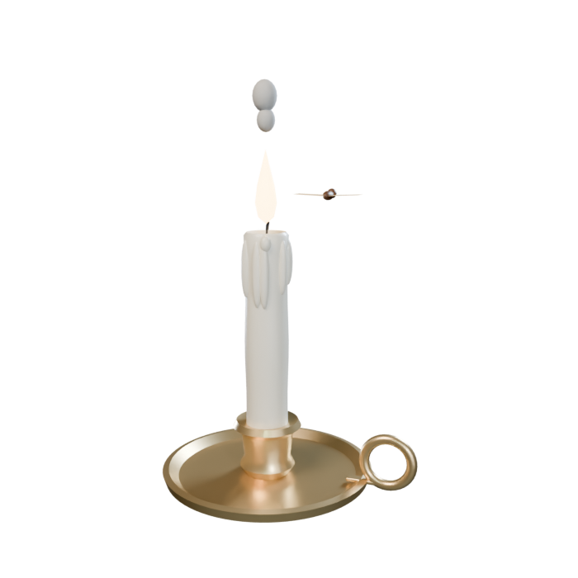
09 — ЗАГАДКА И ИТОГ
Убит — или сбежал?
03:00
Пожар на Албемарл-стрит
Около 3 часов ночи сгорели его дом и два соседних; в постели — тело.
Улики
Улики
Ценностей на £200 000. Уволенный повар бежал за море под чужим именем.
ВЕРСИЯ 1 · УБИЙСТВО
ВЕРСИЯ 2 · ПОБЕГ
Повар ограбил и убил хозяина, а пожаром скрыл следы.
Сам инсценировал смерть и уплыл в Суринам (А. Мёрфи).
★ ГЛАВНАЯ ЗАГАДКА
ЭКСПОНАТ 10
Свеча мерцает, мотылёк летит на свет · 14 мая 1734
В Суринаме «шевалье де Лувиньи» имел при себе новое завещание Кантильона от 11 апреля 1734 года — за месяц до пожара.
Спасибо за внимание!
Источники: A. E. Murphy, Richard Cantillon: Entrepreneur and Economist (1986) · Dictionary of Irish Biography · H. Higgs (1931) · W. S. Jevons (1881) · F. A. Hayek (1931) · M. Rothbard · M. Thornton (2018) · Mises Institute · Irish Independent (2013) · «Essai sur la nature du commerce en général» (1755). Все 3D-экспонаты и их анимации смоделированы в Blender для этой презентации.
РИЧАРД КАНТИЛЬОН · 1680-е – 1734
10 / 10
Notes:
И самая загадочная часть. 14 мая 1734 года, около трёх часов ночи, в лондонском доме Кантильона на Албемарл-стрит начинается пожар. Сгорает его дом и два соседних. В постели находят обгоревшее тело. В доме, по сообщениям, было ценностей на двести тысяч фунтов; повар-француз, уволенный за три недели до этого, бежал за море под чужим именем. Трёх слуг судили за убийство и поджог — и в декабре оправдали.
Экспонат — свеча: пламя дрожит, вьётся дымок, по свече ползёт капля воска, а вокруг огня кружит мотылёк. Сосед, граф Эгмонт, записал в дневник версии, ходившие по городу: пришёл пьяным и поджёг полог кровати; уснул со свечой; или слуги убили его и подожгли дом.
Самая распространённая версия — убийство. Но главный биограф Кантильона, Антуан Мёрфи, предложил другую: Кантильон мог инсценировать собственную смерть — у него было много причин исчезнуть, от бесконечных судов до угроз бывших клиентов. Улика: в декабре 1734 года в голландском Суринаме появился «шевалье де Лувиньи» с бумагами Кантильона и его новым завещанием, датированным 11 апреля 1734 года — за месяц до пожара. И вскоре этот человек исчез.
Подведу итог. Кто он: ирландско-французский банкир, миллионер пузыря Миссисипи, автор первого трактата обо всей экономике. Главная мысль: экономика — саморегулирующаяся система, а деньги не нейтральны. Вклад: предприниматель — тот, кто покупает по известной цене и продаёт по неизвестной, то есть несёт неопределённость. Спасибо за внимание!

